Slide 1
移动游戏性能优化
Unity
陈日猛

Slide 2
常见性能瓶颈问题
1、游戏画面不流畅，持续未达到满帧，亦或者在某些时间点会突然掉帧。
2、运行游戏短时间后发热严重。
3、游戏比同类竞品耗电量高。
4、游戏内存占用过高。

Slide 3
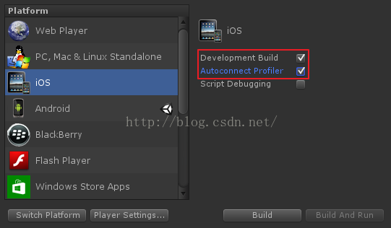
怎么做性能开销定位
Unity自带的Profile可以用来对程序性能（内存占用、渲染瓶颈）进行查看、分析，当应用程序发布出来之后，还能通过Profile对应用程序真机进行测试，对不同设备兼容性进一步测试。
iOS使用Profile：
1.通过USB连接调试设备和Mac
2.发布设置Build Settings里，勾选“Development Build”和“Autoconnect Profiler”
3.发布Xcode工程
4.调试通过后，将运用程序发布到设备上
5.应用程序运行后，在Unity打开Profiler面板，并且如下图选择“iOS profiler over USB”，也就开始进行profile了。

Slide 4
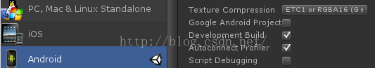
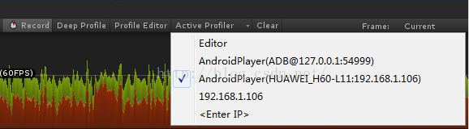
怎么做性能开销定位
Android使用Profile：
1、关闭手机数据流量
2、打开wifi（确保手机和unity所在pc在同一局域网）
3、使用unity打包apk，打包时需要勾选
4、在手机段启动apk应用
5、profiler自动弹出并显示手机运行apk的真实参数
6、如果 Unity 编辑器 (Editor) 自动连接设备失败，从分析器窗口 (Profiler Window) 的活动分析器 (Active Profiler) 下拉菜单中选择正确的设备
7、最后就能在Unity中调试显示内存等暂用信息

Slide 5
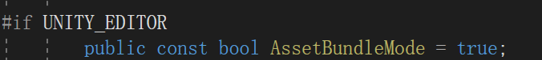
怎么做性能开销定位
因为做优化的过程很多都是尝试性的，实效性应该是优化工作高效展开的前提。因此大部分的Profile工作都是在内网Editor下完成的，只有一些平台相关的才会使用真机调试。
当然为了更加贴近外网的环境，在Editor下运行项目也会使用使用AssetBundle资源加载的方式。
具体步骤：
1、AppConst.cs内AssetBundleMode设置为true
2、将打包好的资源放入StreamAsset文件夹内。
游戏运行之后，所有的资源将会是在AB包内读取，Lua脚本用的是Assets/Lua

Slide 6
Unity Profiler介绍
1

Slide 7

CPU Usage
CPU使用情况分析器显示您在游戏中花费的时间。选中时，下窗格显示所选帧的分层时间数据。
窗口的详细操作可以参考这篇博文：https://www.jianshu.com/p/698e31a0a1fb?mType=Group

Slide 8
CPU Usage

Slide 9
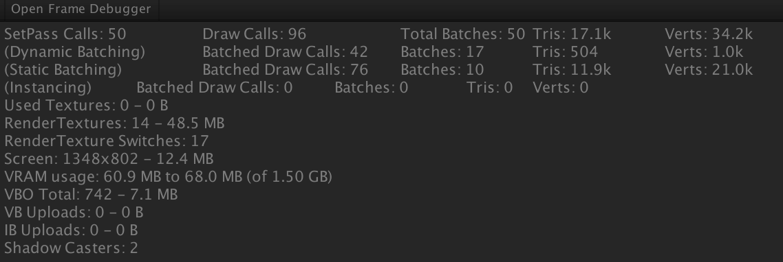
Rendering
rendering profiler主要包含了三角形,顶点,以及通道等模块,每一个模块对应一个不同的颜色,并在profiler视图中显示出来。
SetPass Call:着色器设置渲染通道次数。
Draw Call:总共绘制次数。
Total Batches:总共批次个数。
Batched Draw Call:批次绘制调用次数。

Slide 10
Frame Debug

Slide 11
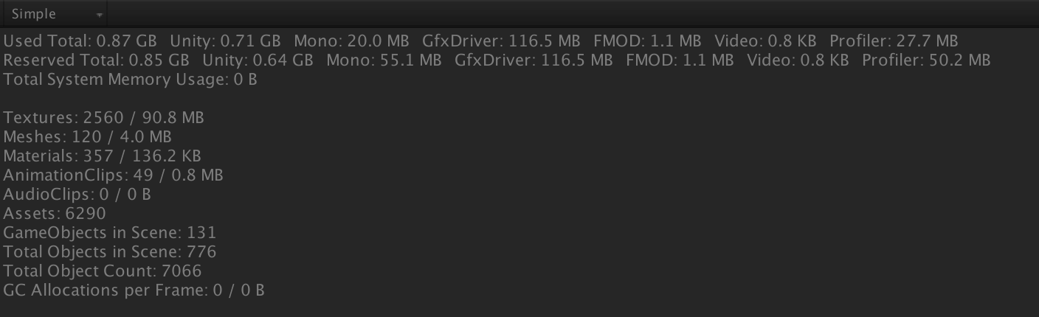
Memory
Memory视图的功能主要有两个：实时查看游戏内存占用（Simple）；采样一帧的内存快照（Detailed）

Slide 12
Memory

Slide 13
CPU FPS介绍
2

Slide 14
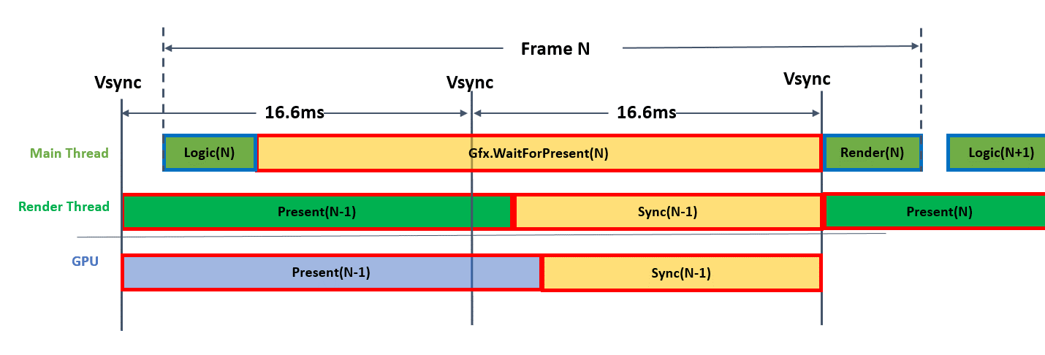
多线程渲染
当项目开启多线程渲染时，引擎会将Present等相关工作尽可能放到渲染线程去执行，即主线程只需通过指令调用渲染线程，并让其进行Present，从而来降低主线程的压力。但是，当CPU希望进行Present操作时，其需要等待GPU完成上一次的渲染。如果GPU渲染开销很大，则CPU的Present操作将一直处于等待操作，其等待时间，即为当前帧的Gfx.WaitForPresent时

Slide 15
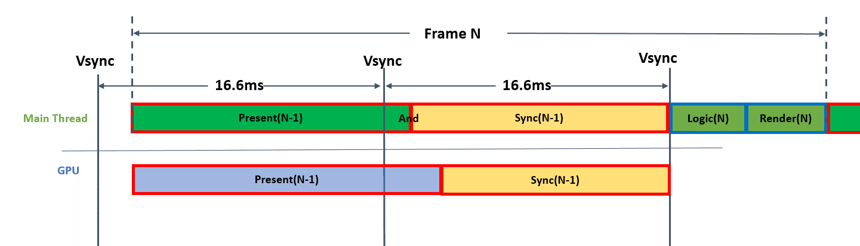
单线程渲染
当项目未开启多线程渲染时，引擎会在主线程中进行Present(当前绝大多数的移动游戏均在使用该中操作)，当然，Present操作同样需要等待GPU完成上一次的渲染。如果GPU渲染开销很大，则CPU的Present操作将一直处于等待操作，其等待时间，即为当前帧的Graphics.PresentAndSync时间。

Slide 16
GPU相关的函数调用
如果你的项目中，Gfx.WaitForPresent或Graphics.PresentAndSync的CPU耗时非常高时，其实并不是它们自己做了什么神秘的操作，而是你当前的渲染任务太重，GPU负载过高所致。
造成这两个参数的CPU占用较高的原因主要有以下三种原因：
CPU开销非常低，所以CPU在等待GPU完成渲染工作或等待VSync的到来；
CPU开销很高，使Present错过了当前帧的VSync，即不得不等待下一次VSync的到来；
GPU开销很高，CPU的Present需要等待GPU上一帧渲染工作的完成。
如何优化并降低这两个参数的CPU占用呢？ 那就是，忽略Gfx.WaitForPresent 和 Graphics.PresentAndSync这两个参数，优化其他你能优化的一切！

Slide 17
拓展工具---LuaProfiler
3

Slide 18
Lua Profiler
Unity自带的Profile工具虽然很强大，但是只能Profile C/C++/C#函数调用开销。而然项目的业务逻辑都是使用Lua开发，主要的性能开销都是从Lua脚本发起的，这时候在Profiler窗口中只会显示相关函数调用开销，定位不到最初使用的地方。这就是为什么需要Lua Profiler。
Lua Profile是基于Unity Profiler实现的可视化工具，主要原理：
1、在Lua State上设置Hook，在回调函数中筛选事件，也就是event为call和return
debug.sethook (lua_profiler_hook, 'cr', 0)
“c”：每当lua调用（call）函数的时候 “r”：每当lua从函数返回（return）的时候
“l”：每当lua执行一行新代码的时候。
而当count值大于零的时候，每执行完count数量的指令后会触发钩子。
当没有任何参数的时候（debug.sethook）表示关闭钩子。
2、回调函数中调用Unity Profiler提供的数据采样函数
Profiler.BeginSample(name);
Profiler.EndSample();

Slide 19
Lua Profiler
有函数调用信息还是不够的，不需要关心的函数太多，找不到关键信息。这里通过白名单方式实现信息过滤。
local catchFileNames = { [‘Scheduler’] = true, [‘Log’] = true, [‘SceneManager’] = true, [‘EventManager’] = true, [‘ConnectManager’] = true, } local catchFuncNames = { ['Ctor'] = true, ['OnAwake'] = true, ['Start'] = true, ['Update'] = true, ['FixedUpdate'] = true, ['LateUpdate'] = true, ['OnDestroy'] = true, ['Destroy'] = true, }

Slide 20
Lua Profiler

Slide 21
优化实例
4

Slide 22
粒子特效优化
粒子特效在游戏中应用广泛，但也是性能最堪忧的资源。它主要有两个让人头痛的地方：
1、引用资源散乱，几个特效公用一些贴图材质等资源，移除废弃特效难度很大。
2、Assetbundle资源分类不合理，导致加载特效会连同不属于该特效的资源一起加载到内存。
为解决上诉两个问题，开发了一个ParticleCollector工具类。它主要的功能是将粒子特效预设拷贝出一份，然后把依赖的资源都拷贝一份，最后把资源之间已经预设之间的依赖关系重新组织起来。
但是这种资源整理方式并不是最优的，但可能这是当下最合适的方式。
优点：开发和特效师都能清楚辨认特效引用的资源，可以清晰判断这个资源载入的开销。
缺点：同样的资源在包体可能会有多份。

Slide 23
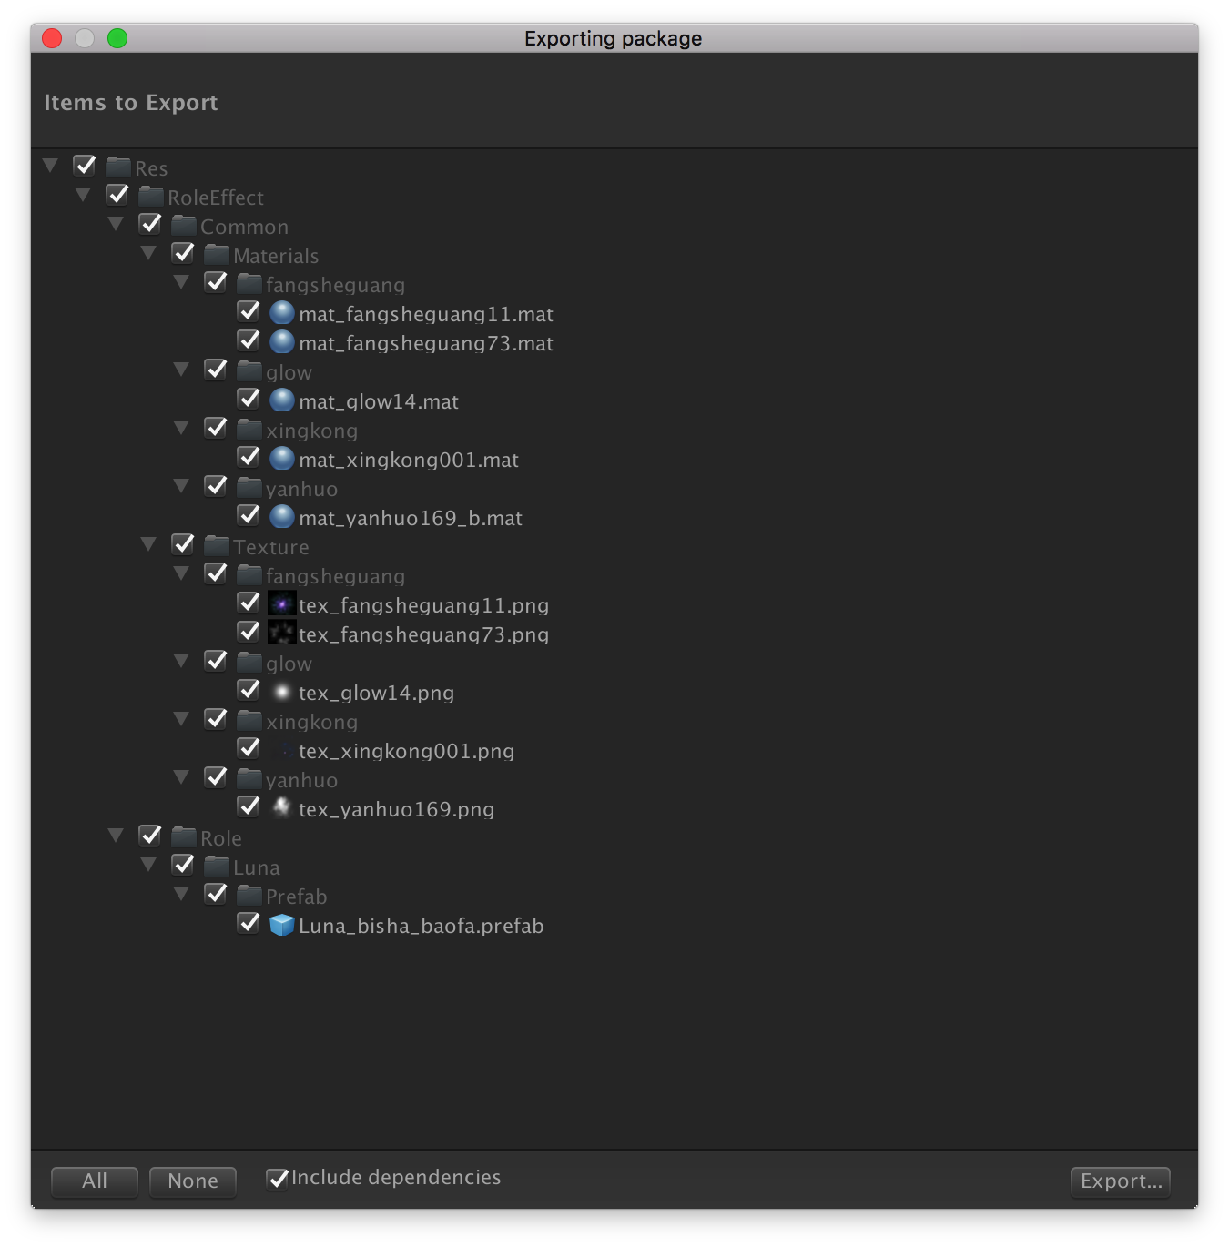
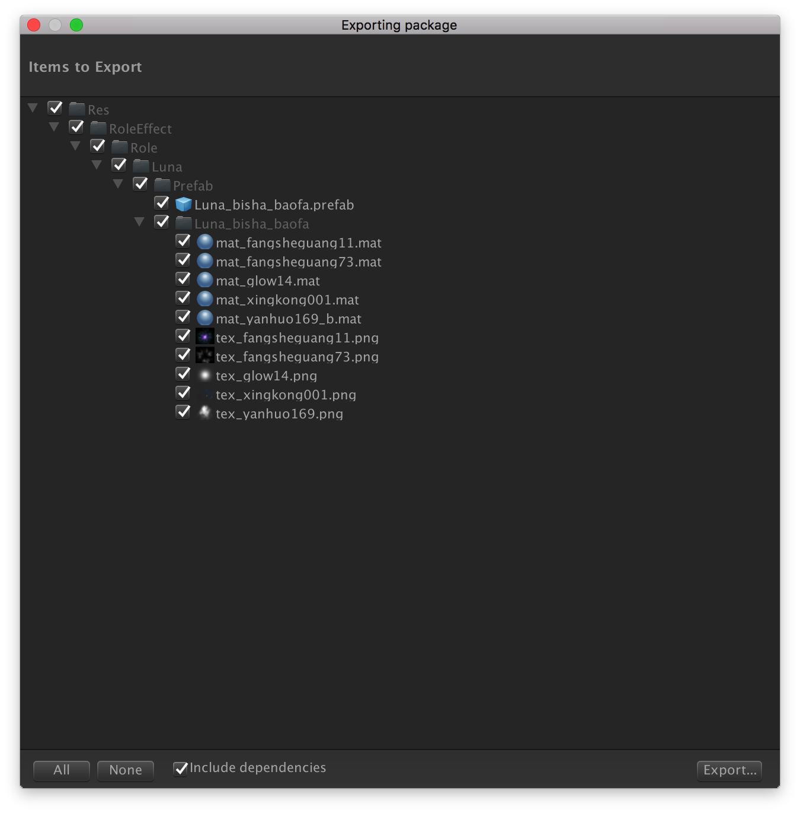

Slide 24
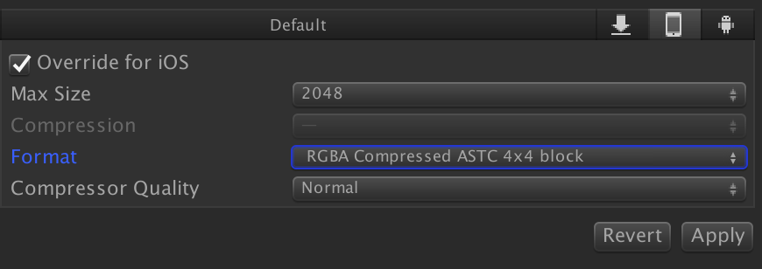
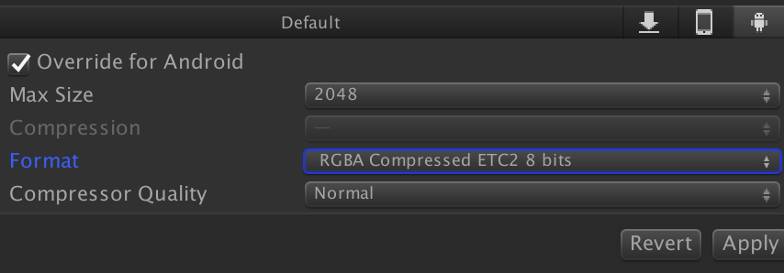
纹理压缩
Unity有很方便的纹理压缩功能，只需要设置对应平台格式就能打包的时候自动压缩。
安卓采用的ETC2格式，但是在Unity5.x中iOS不能使用，只能采用ASTC格式。
若手机不支持游戏游戏内的纹理格式，引擎会将该纹理软解成RGBA32格式。所以说这项优化对有些低端机来说是负优化，在Profiler中主要体现在Loading.ReadObject函数上，在该函数的Detail可以查看该纹理的延时是很高的。

Slide 25
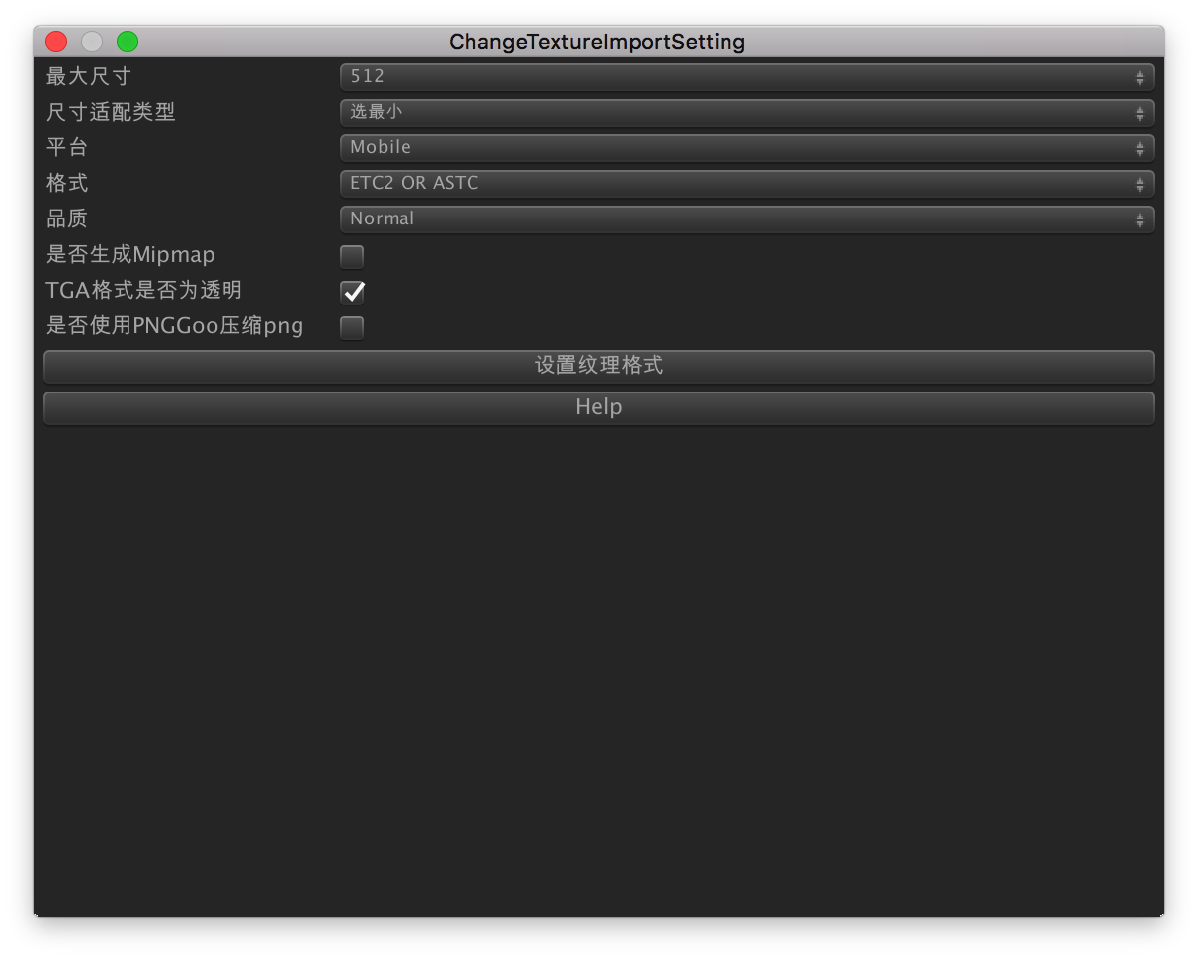
纹理压缩
虽然知道纹理压缩格式怎么设置，但是也不可能手动维护这么多纹理格式。因此需要一个批量操作的工具，这个工具支持以下功能：
1、自动设置图片的平台压缩格式。
2、最大尺寸限制设置。
3、压缩品质
4、PNG存储压缩，使其包体变小，和内存占用无关。

Slide 26
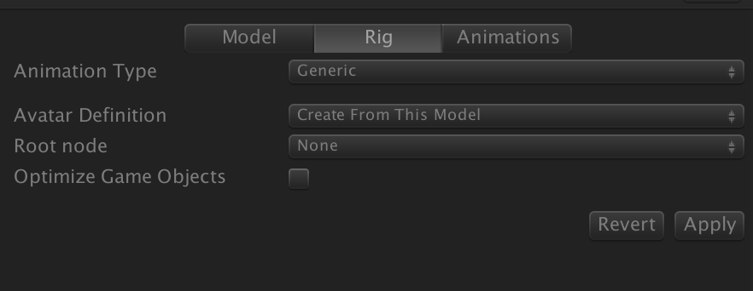
动画文件优化
AnimationType:
-None 没有动作
-Legacy 旧版系统动画，效率低，不建议选择
-Generic 通用Mecanim动画
-Humanoid 人形Mecanim动画，适合应用于人形角色

Slide 27
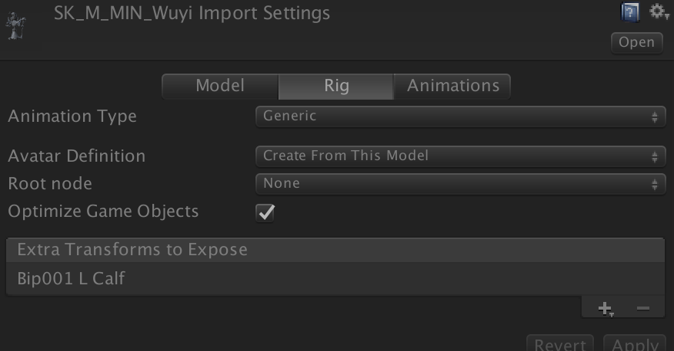
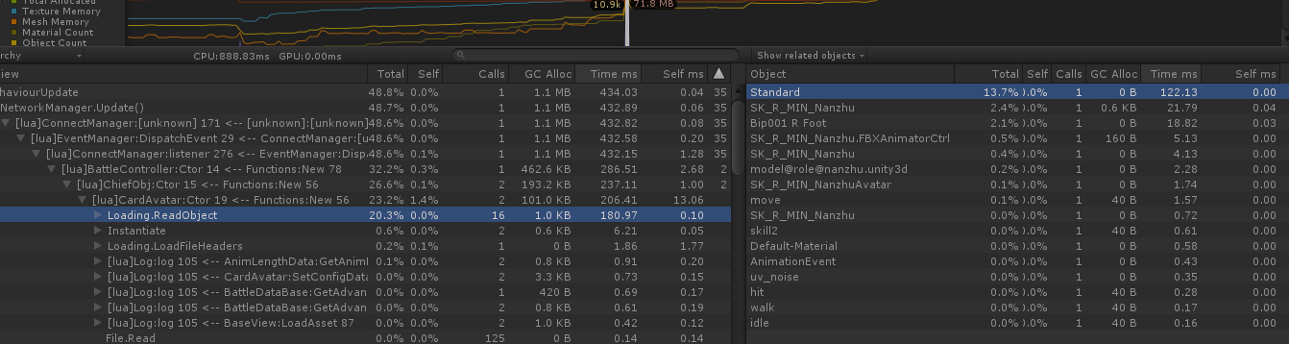
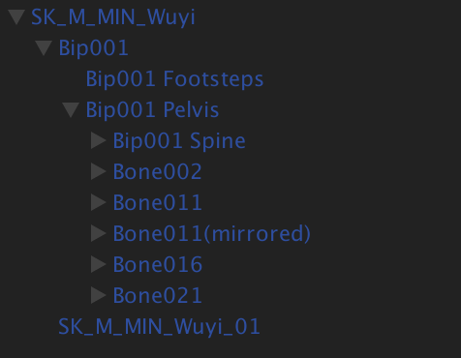
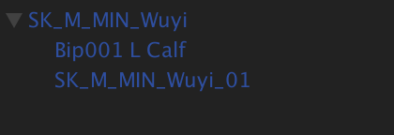
动画文件优化
Optimize Game Objects:优化骨骼结点。
默认关闭，可以运行时看到模型下的全部骨骼子节点。
按照图二的设置打开这个优化并作了若干结点剔除，运行时就只能看到暴露出来的若干结点了。
这个优化会大幅节省Animatior.Update这一项的耗时。

Slide 28
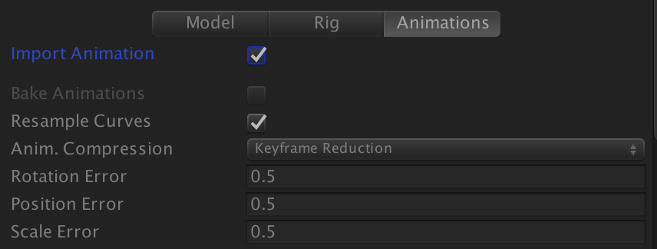
动画文件优化
Anim.Compression: -Off 不压缩
-Keyframe Reduction减少关键帧
-Optimal最优的
RotationError:旋转误差。使用角度（degree）作为单位。
下面两个距离偏差的百分比（曲线调节前后的距离偏差与某距离值之比，取决于Unity内部实现），取值范围1~100，但实际可以高于100，并有作用。
PositionError:位置误差。
ScaleError:缩放误差。
*建议调节该误差时，将调节前后的动画效果进行对比，使文件体积压缩的尽量小，同时使动画效果在视觉上偏差不会太大。

Slide 29
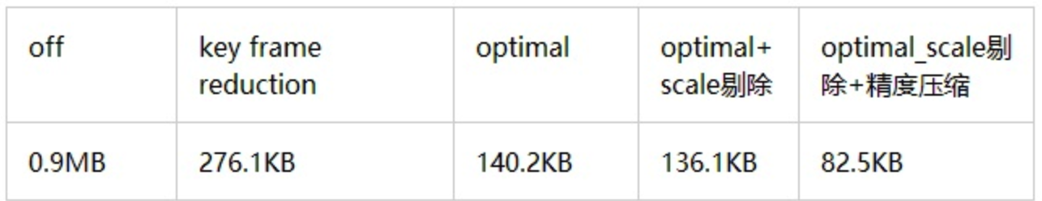
动画文件优化
1.使用Optimal压缩格式
2.去除动画文件的scale信息
对于一般的人形动画需求，不会有模型骨骼scale变化的情况。
因此我们可以把动画信息的scale部分去除，可以节约一部分大小。
3.缩减transform的float精度信息
默认存储每一帧transform信息的是10位精度的float格式数据。
https://zhuanlan.zhihu.com/p/27378492

Slide 30
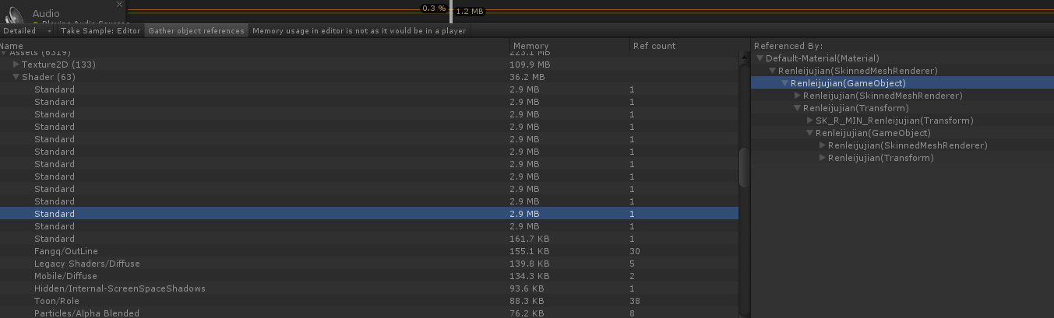
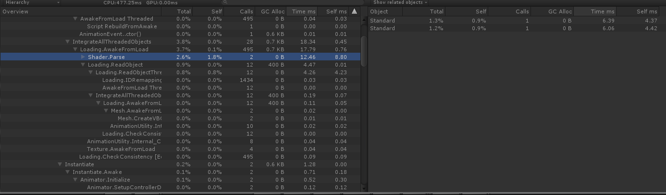
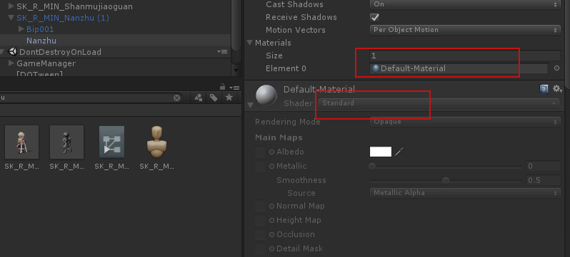
模型默认材质优化
Unity在导入模型资源的时候，可以选择导入材质，然而这个材质是Shader为Standard材质。但是游戏往往不会使用这个Shader，所以会选择不导入。
然而，在Assetbundle打包的时候Unity还是会把这个默认的材质放入包中，导致加载这个资源包会有一次Standard Shader.Parse调用，这是非常耗时的操作，主要是我们是不使用这个材质的。
解决办法是：设置导入材质，然后将这个材质删掉，造成模型默认材质丢失的现象。

Slide 31
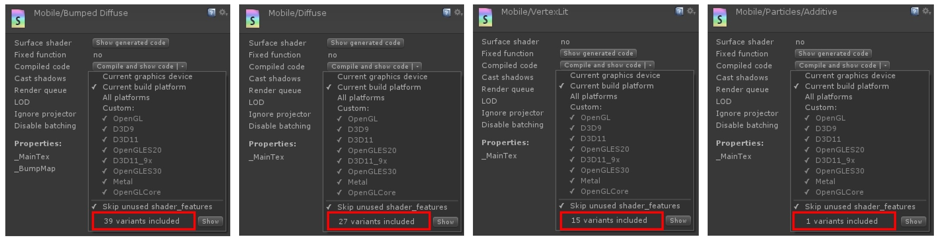
Shader加载优化
一般情况下，Shader加载的CPU耗时与其Keyword数量有关，Keyword数量越多，则加载开销也越大。通过Unity 5.x的Inspector可以看到, 通过Unity 5.x的Inspector可以看到，Mobile/Bumped Diffuse的Keyword变量数量为39，Mobile/Diffuse的Keyword变量数量为27，Mobile/VertexLit的Keyword变量数量为15，Mobile/Particles Additive的Keyword变量数量为1。

Slide 32
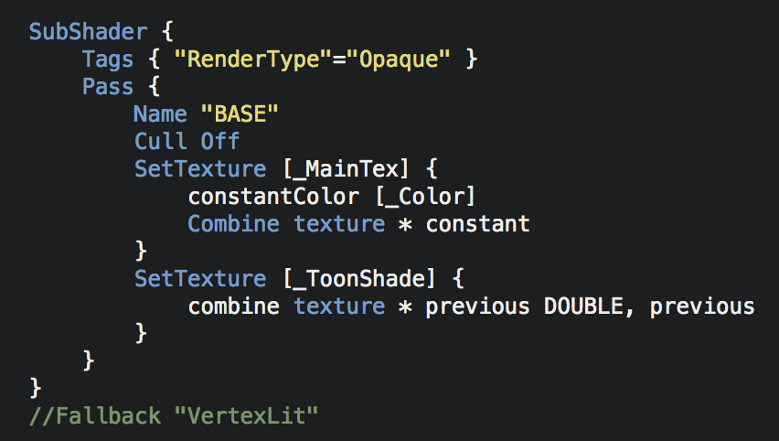
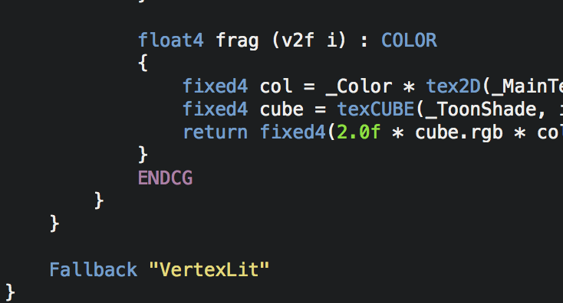
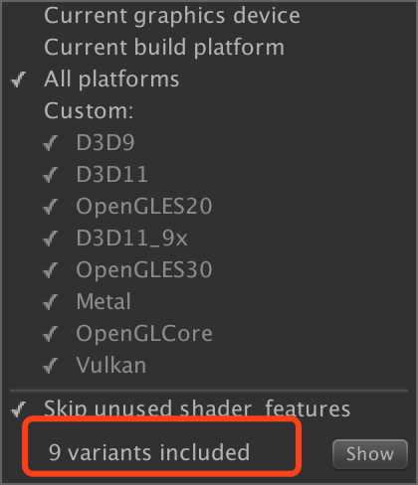
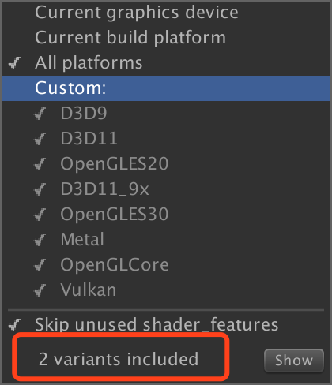
Shader加载优化
很多自定义的Shader可以能会Fallback一个内置的Shader，这种操作会大大增加这个Shader的keyword数量。若Fallback只是为了能最低限度显示物体，可以考虑使用固定管线实现。

Slide 33
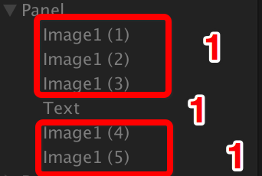
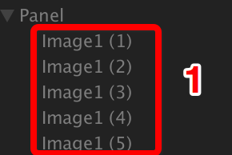
UGUI Draw Call优化
UGUI渲染Batch有一个最重要的原则：
相邻元素使用同一个材质（不同图片可以通过打合图）

Slide 34
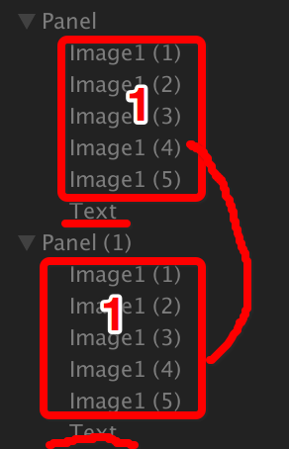
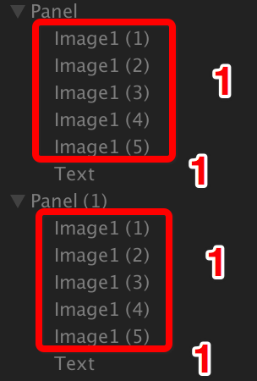
UGUI Draw Call优化
将刚才的Panel负责一份对象看看批次会怎么划分
观察发现，Unity帮我们单独同一节点下的相同材质进行合批。
Unity还有一个合批规则，跨节点合批：
只要深度一样，在父节点中的合并批次序号一样是可以进行合批的。
那么为什么这两个panel符合这个规则却没有进行合批呢？
原因是这个Panel(1)的坐标和Panel是一样的，也就是说两个panel的子的Image都是重叠的，这也是跨节点合批的一个重要限制。
那么在保证两个Panel没有重叠的元素情况下，这个优化项目将会进行。

Slide 35
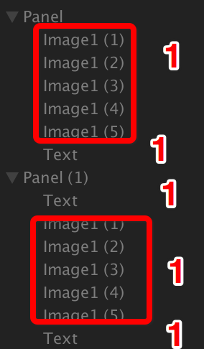
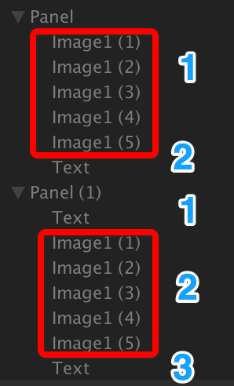
UGUI Draw Call优化
刚刚提出了一个合并批次序号的概念，这里详细说一下。
在第二个Panel的最初插入一个Text，那么合批序列就如蓝色字所示。这种排列在实际开发中出现频率挺高的，比如有些状态图标会显示隐藏，那么他们的批次序号将可能被打乱，那么他们会怎样合批？

Slide 36
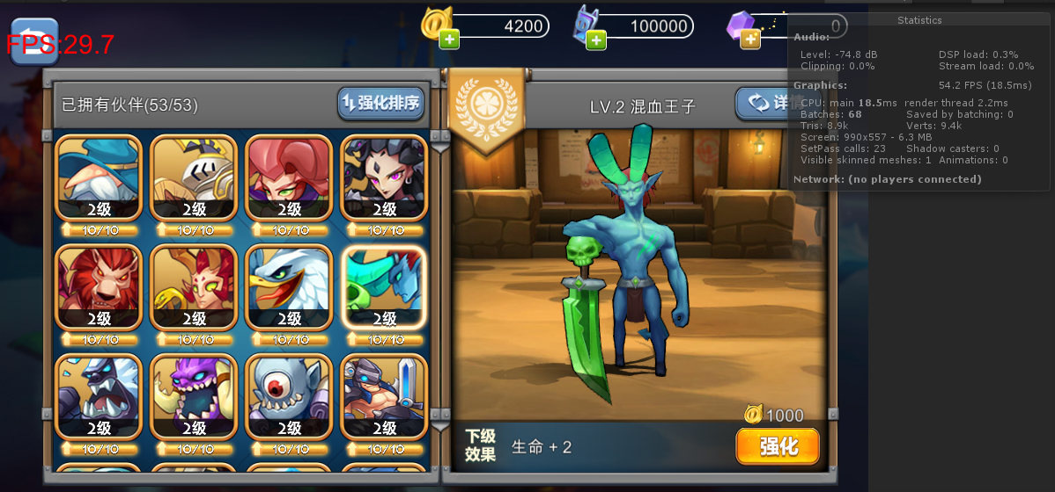
UGUI中Animation优化
UGUI中使用Animation制作ui动画会打乱UI的批处理，导致ui都不会批处理。解决方案：将这个ui动画单独放置在一个Canvas上，或者是使用Shader制作动画代替。

Slide 37
谢谢观看
THANK YOU

